Slide 1
Ledelse av profesjonelle læringsfellesskap i skolen En mulighet for kollektiv læring og bedre undervisning?
Mette Marit Forsmo Jenssen
Senter for praksisrettet utdanningsforskning (SePU)

Slide 2
Læreplanverket for Kunnskapsløftet 2020
«Alle ansatte i skolen må ta aktivt del i det profesjonelle læringsfellesskapet for å videreutvikle skolen»
«Lærere som i fellesskap reflekterer over og vurderer planlegging og gjennomføring av undervisningen, utvikler en rikere forståelse av god pedagogisk praksis»
(Overordnet del, kap. 3.5)

Slide 3
Garanti for direkte overføringer ?
Lite dokumentasjon fra norsk skolekontekst på:
at PLF faktisk fører til endret praksis, eller forbedring når det gjelder elevers læring.
forholdet mellom skoleledelse og profesjonelle læringsfellesskap

Slide 4
Min påstand
Mange skoler, avdelinger eller team omtaler seg som et profesjonelt læringsfellesskap uten at de i realiteten er det…
Hva tenker dere om dette? Reflekter sammen 2 og 2 (3).
Skriv inn en kommentar i Learnlab

Slide 5
Hva er profesjonelle læringsfellesskap?
fellesskap
læring
Profesjonell

Slide 6
«Skolens ledelse skal gi retning for og tilrettelegge for elevenes og lærernes læring og utvikling» »
(Overordnet del, kap. 3.5)
Tidsmessig, kognitivt emosjonelt krevende
Hvordan vi kan forstå PLF og de betingelser som må være til stede for å lykkes?

Slide 7
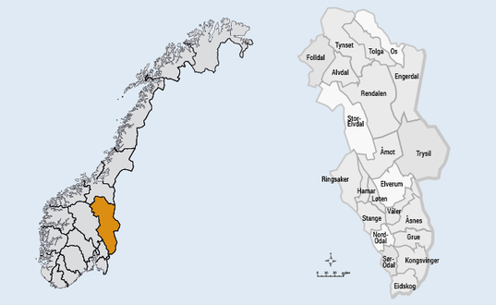
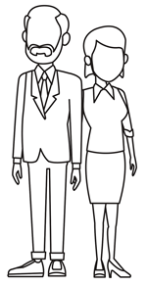
«Kultur for læring» i Hedmark (2016-2021)
Datagrunnlag
221 skoleledere
1940 lærere
«Hvilke kollektive dimensjoner finnes i de profesjonelle læringsfellesskapene i skolene i en region, og hvilke mønstre og sammenhenger er det mellom profesjonelle læringsfellesskap, læreres undervisningspraksis og pedagogisk skoleledelse?»
111 skoler

Slide 8
Profesjonelle læringsfellesskap
Et konseptuelt rammeverk som omfatter både kollektive læringsprosessforløp og kjennetegn ved organisatoriske læringskulturer innenfor utdanningssektoren (Louis, 2008).
«En inkluderende gruppe mennesker, motivert av en felles visjon om læring, som støtter og jobber med hverandre og finner måter i og utenfor deres nærmiljø, for å stille spørsmål om deres praksis og sammen lære nye og bedre tilnærminger som vil forbedre alle barns læring» (Stoll & Louis, 2007, s. 6)

Slide 9
Profesjonelle læringsfellesskap
Begrepet kommer fra Professional community (Kruse et al.1994, Louis, 2015)
Ordet læring ble lagt til på slutten av 1990-tallet i forbindelse med endring i fokus: læreres læring for elevers læring (Stoll & Louis, 2007)
Et paraplybegrep som kan beskrives av 5 dimensjoner (Louis, 2015)
Delte normer og verdier
Kollektivt fokus på elevers læring
Samarbeid med fokus på forbedring av undervisningspraksis
Reflekterende dialog
Avprivatisering av praksis

Slide 10
Kollektiv læring - individuell praksis
Kan egentlig skoler lære som kollektiver?
Hva er egentlig kollektiv læring i en organisasjon hvor læreren for det meste opererer alene?

Slide 11
Teoretisk rammeverk som belyser grunnleggende tilnærminger til det kollektive fellesskapet i skolen
Individuelle dimensjoner
Kollektive dimensjoner
Hva kan forklares ut fra lærerne som aktører og hva som kan forklares ut fra konteksten?

Slide 12
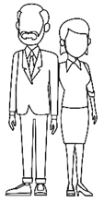
Læring i organisasjoner (Argyris og Schön, 1995; 1978)
Individers valg av atferd
Individers atferd gjenspeiles av deres handlingsteorier
Organisasjoner lærer når
feil blir oppdaget og korrigert,
eller når et sammenfall mellom handlingers intensjoner og konsekvensene av dem inntreffer for første gang
Individene som er læringsagentene, og organisasjoner lærer ved at individers læring akkumuleres opp på organisasjonsnivå.

Slide 13
Enkel- og dobbelkretslæring
(Tilpasset fra Argyris & Schön, 1978)

Slide 14
Enkelkrets vs dobbelkretslæring?
Læring som ikke stiller spørsmål ved de underliggende og styrende verdiene som ligger til grunn for handlingene er enkelkretslæring. Slike læringsprosesser resulterer i enkle forbedringer (Argyris & Schön, 1978)
Er det da kun dobbelkretslæring som gjelder?

Slide 15
Enkelkretslæringens verdi
Lærere tar kontinuerlig situasjonsbestemte valg og justerer sin undervisning i takt med endrede betingelser.
Når krevende situasjoner oppstår vil læreren aktivere innøvde automatiserte ferdigheter.
I tilfeller der nødvendige endringer er i samsvar med eksisterende oppfatninger og verdier, vil enkelkretslæring være tilstrekkelig, og denne læringen har stor verdi.

Slide 16
Enkel- og dobbelkretslæring
(Tilpasset fra Argyris & Schön, 1978)

Slide 17
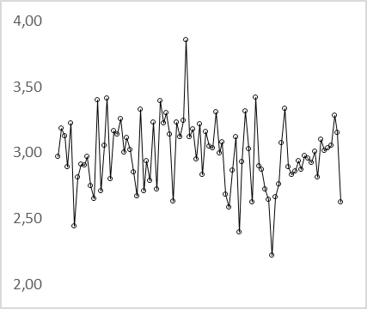
Hvordan opplever lærere det profesjonelle læringsfellesskapet ved sin skole, og i hvilken grad kan variasjonen i deres opplevelse forklares av faktorer ved skolen de jobber ved?
Variasjon mellom skolene målt i gjennomsnitt
(Jenssen, 2023)

Slide 18
Profesjonelle læringsfellesskap og læreres undervisningspraksis
Undervisnings- praksis
(Lærervurdert)
Profesjons-tilfredshet
(Lærervurdert)
Profesjonelle læringsfellesskap
(Lærervurdert)
A
B
Vurderer lærere i skoler med sterke PLF sin undervisningspraksis høyere enn lærerne i svake profesjonelle læringsfellesskap? Og hva med deres oppfatning av egen profesjonstilfredshet?
Kan profesjonelle læringsfellesskap og læreres profesjonstilfredshet forklare læreres undervisningspraksis, og eventuelt på hvilken måte?

Slide 19
Funn
Lærere vurderer både sin undervisningspraksis og sin profesjonstilfredshet som relativt god, uavhengig av kvaliteten de vektlegger det profesjonelle læringsfellesskapet.
Moderate og ingen entydige mønstre på at lærere som svarte høyt på PLF også svarte høyt på undervisningspraksis eller profesjonstilfredshet

Slide 20
Profesjonelle læringsfellesskap og læreres undervisningspraksis
27%
Undervisnings- praksis
(Lærervurdert)
Profesjons-tilfredshet
(Lærervurdert)
Profesjonelle læringsfellesskap
(Lærervurdert)
A
B
12%
PLF har sannsynligvis likevel betydning:
PLF og profesjonstilfredshet forklarer samlet sett mer av variasjonen i læreres undervisningspraksis i skolegruppe A enn i skolegruppe B, med henholdsvis 27 og 12 %.

Slide 21
Dobbelkretslæring
Emosjonelt krevende
Kognitivt krevende
Tidkrevende

Slide 22
Læreplanteori
hvordan læreplaner utvikles
hvordan de oppfattes
hvordan intenderte læreplaner realiseres i praksis
hvilke læringserfaringer elever får
(Gundem, 1990)
Ulf Lundgren og Gerhard Arfwedson (1972, 1985):
Rammefaktorteorien, teorien om skolekoden

Slide 23
Rammefaktorteori
Sterke ytre formelle rammer (statlige og kommunale):
Juridiske rammer
Økonomiske rammer
Ideologiske rammer

Slide 24
Arfwedson (1985)
De lokale rammevilkårene vil være forskjellige og dermed påvirke skolehverdagen ved den enkelt skole på ulike måter
De sterke rammene satt av statlig styring, særlig knyttet til lovgiving, læreplaner og økonomi, betyr lite for arbeidsmåter og arbeidsforhold i skolen.
Læreres arbeidsforhold varierer fra skole til skole i sterk sammenheng med situasjonen i skolens nærsamfunn og den lokale konteksten.
Læreres yrkesutøvelse er ikke på noen ensartet måte avhengig av de formelle rammene
Teorien om skolekoden

Slide 25
Skolekodens tre kontekstgrupper (Arfwedson, 1985)
Kontekst | Beskrivelse
Systemkonteksten | De formelle statlige og kommunale rammene (regler, mål, arbeidsdeling, lønninger, reformer, rammeendringer) har i prinsippet samme innhold for skolene, men forandres kontinuerlig og reformeres fra tid til annen.
Den ytre konteksten | Nærsamfunnets forhold (sosiale, økonomiske, kulturelle), med krav og forventninger til lærere og skolen for øvrig. Vil kunne antas å påvirke det daglige arbeidet på en mer direkte og konkret måte enn de formelle rammene
Den indre konteksten | Skolens tradisjon med dens institusjonaliserte regler, samt materielle situasjon (som for eksempel bygningers beliggenhet, form og funksjoner, personalomsetning)

Slide 26
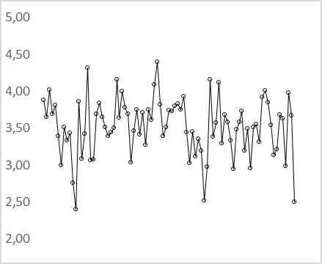
1. Profesjonelle læringsfellesskap og pedagogisk skoleledelse (Jenssen, 2020) Hvordan opplever lærere det profesjonelle læringsfellesskapet ved sin skole, og i hvilken grad kan variasjonen i deres opplevelse forklares av faktorer ved skolen de jobber ved?
Variasjon mellom skolene målt i gjennomsnitt
- Skolestørrelse?
- Trinn?
Figur 1: Varians, Profesjonelle læringsfellesskap
Figur 2: Varians, Pedagogisk skoleledelse

Slide 27
Konklusjoner basert på flernivåanalyser
Ca. 11 % av variasjonen i læreres vurderinger kan forklares på skolenivå
læreres vurderinger i betydelig grad kan forklares ut fra hvilken skole de jobber ved
lærere innenfor en skole og med samme pedagogiske ledelse, formes av den kulturen de er en del av.
Ca. 87 % av variasjonen i læreres vurderinger kan forklares på individnivå.
Lærere innenfor en skole er mer forskjellige enn de ulike kulturene som utspiller seg på de forskjellige skolene.

Slide 28
Forventninger om pedagogisk ledelse

Slide 29
Hvordan kan skoleledere utvikle sin kapasitet for pedagogisk ledelse?

Slide 30
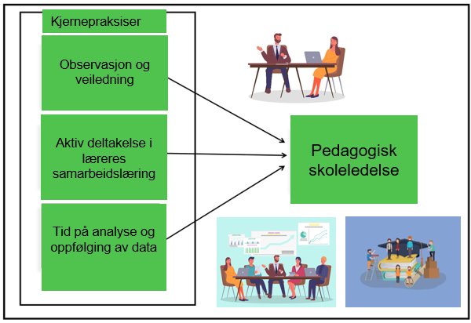
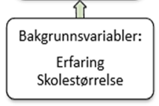
I hvilken grad predikerer skolelederes kjernepraksiser deres kapasitet for pedagogisk skoleledelse?

Slide 31
Funn
Systematisk sammenheng mellom pedagogisk skoleledelse og alle de tre kjernepraksisene
Ingen systematisk sammenheng mellom pedagogisk skoleledelse og bakgrunnsvariablene
Alle kjernepraksisene hadde signifikant forklaringskraft på pedagogisk ledelse
Aktiv deltakelse i læreres samarbeidslæring
Observasjon og veiledning
Tid på analyse og oppfølging av elevresultater
Kraften av den enkelte kjernepraksis øker når alle tre kombineres

Slide 32
Oppsummering og konklusjoner
Det er store variasjoner i kvaliteten på skolers profesjonelle læringsfellesskap, og variasjonene kan i stor grad forklares av skolens pedagogiske ledelse.
Funnene setter imidlertid antakelsen om en retning på prøve. Skolelederes påvirkning er ikke så lineær som litteraturen kan gi inntrykk av.
Ledelse påvirkes også nedenfra og foregår under sterke kontekstuelle betingelser, under sterk påvirkning av rammene som eksisterer i den ytre og den indre lokale konteksten i en skole
Dobbelkretslæring er krevende prosesser og kan betraktes som kulturendring, og kulturendring forutsetter at skoleledere er i stand til å lede beslutningsprosessene

Slide 33
Tre kjernepraksiser fremstår som sentrale for å utvikle skolelederes kapasitet for pedagogisk ledelse.
Min forskning finner ikke de mønstre mellom profesjonelle læringsfellesskap og læreres undervisningspraksis som det intensjonalt kunne tenkes å finne
Funnene indikerer likevel at profesjonelle læringsfellesskap har betydning, og at det kan handle om å utfordre og endre både kollektive og individuelle verdier, oppfatninger og handlingsmønstre som ligger i skolekoden/ skolens kultur
Det kan hende vi undervurderer både hva som kreves av lærere for å endre praksis, og hva som kreves av ledelse
Det å utvikle PLF er trolig et mye vanskeligere prosjekt enn forskningslitteraturen og læreplanen gir uttrykk for

Slide 34
Tilbake til definisjonen på PLF…
viser til en inkluderende gruppe mennesker:
Som er motivert ut fra felles visjon, verdier og mål om bedre utvikling og læring for alle ansatte og barn
Som samarbeider og støtter hverandre
Som deler erfaringer, reflekterer og undersøker egen praksis (i lys av forskningsbasert kunnskap)
Som kollektivt lærer nye og bedre måter for å realisere utvikling og læring for alle

Slide 35
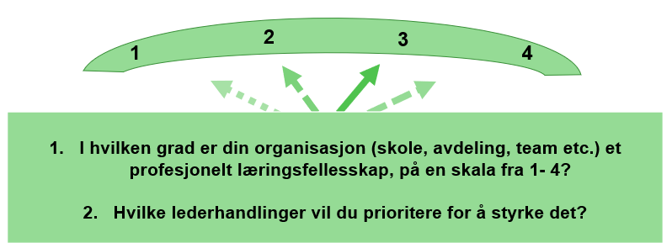
Mitt profesjonelle læringsfellesskap
Del din vurdering og din prioritering med en annen Skriv dine prioriterte lederhandlinger inn i Learnlab

Slide 36
Ikke spør om du leder. Det gjør du. Ikke spør om du vil gjøre en forskjell. Det vil du. Spørsmålet er:
Hvilken type leder vil du være og hvilken forskjell vil du gjøre?
(DuFour & Marzano 2011, s 208)
Takk for meg!

Slide 37
Referanser
Arfwedson, G. (1985). School codes and teachers' work: three studies on teacher work contexts [Lund universitet].
Arfwedson, G. & Lundman, L. (1980). Det är inte lärarnas fel: rapport från ett forskningsprojekt om lärarnas arbetssituation (Bd. 39). Liber UtbildningsFörlaget.
Argyris, C. & Schön, D. (1978). Organizational learning: A theory of action perspective Addison-Wesley.
Argyris, C. & Schön, D. (1996). Organizational learning II: Theory, method, and practice. Addison-Wesley.
Gundem, B. B. (1990). Læreplanpraksis og læreplanteori: en introduksjon til læreplanområdet. Universitetsforlaget.
Hallinger, P. (2011). Leadership for learning: lessons from 40 years of empirical research. Journal of Educational Administration, 49(2), 125-142. https://doi.org/10.1108/09578231111116699
Jenssen, M. M. F. (2023). Profesjonelle læringsfellesskap i skolen: En mulighet for kollektiv læring og bedre undervisning? [Høgskolen i Innlandet].
Kunnskapsdepartementet. (2017). Overordnet del – verdier og prinsipper for grunnopplæringen. https://www.regjeringen.no/contentassets/53d21ea2bc3a4202b86b83cfe82da93e/overordnet-del---verdier-og-prinsipper-for-grunnopplaringen.pdf
Levinthal, D. A. & March, J. G. (1993). The myopia of learning. Strategic Management Journal, 14, 95-112. http://proquest.umi.com/pqdweb?did=917599&Fmt=7&clientId=32086&RQT=309&VName=PQD
Lundgren, U. P. (1972). Frame factors and the teaching process: a contribution to curriculum theory and theory of teaching [Göteborg studies in educational sciences ]. Stockholm.
Lundgren, U. P. (1986). Att organisera skolan. Liber Utbildningsförlaget.
Lundgren, U. P. (1999). Ramfaktorteori och praktisk utbildningsplanering. Bulletin Monumental, 4, 31.
Opplæringslova. (1998). Lov om grunnskolen og den videregåande opplæringa (LOV-1998-07-17-61). Lovdata. https://lovdata.no/lov/1998-07-17-61
Stoll, L., Bolam, R., McMahon, A., Wallace, M. & Thomas, S. (2006). Professional Learning Communities: A Review of the Literature. Journal of Educational Change, 7(4), 221–258. https://doi.org/10.1007/s10833-006-0001-8
Stoll, L. & Louis, K. S. (2007). Professional Learning Communities. McGraw-Hill Education.

